Slide 1


Groupe Communication du 17 décembre 2020

Slide 2

Ordre du jour du Groupe Communication du 17 décembre
Actualité d’ensemble GIP MDS : net-entreprises, DSN, net-CRM, PASRAU, crise COVID
Bilan des campagnes de push-mail face à la crise et pour répondre aux demandes des membres
Point sur les relations presse du GIP-MDS
Révision de l’affichage de net-entreprises, nom de code du projet : « REVA »
La présence des membres du GIP-MDS sur les réseaux sociaux
Tour de table des OPS sur leurs actions de communication en cours ou à venir et sujets sur lesquels une communication collective est souhaitée
Questions diverses

Slide 3
Actualité d’ensemble GIP-MDS : net-entreprises, DSN, net-CRM, PASRAU, crise COVID

Slide 4
Actualité d’ensemble sur la communication du GIP-MDS

Slide 5







Les publications récentes
Les Kakémonos
La Lettre Réseau

Slide 6






La campagne Rencontres Extra et Affiches Net-entreprises
Label
Affiches
Kakémono
Signature de mails
Bannière invitation

Slide 7
Focus nouveau site du GIP-MDS
Le GIP-MDS s’est doté d’un nouveau site internet institutionnel : www.gip-mds.fr
Principaux objectifs :
Valoriser le collectif qui fonde le GIP-MDS
Présenter sa raison d’être, ses missions
Donner une plus grande visibilité aux consultations et procédures des marchés publics en cours
Mettre en relief un espace dédié aux RH et publier les offres d’emploi
Partis-pris :
Mettre en relief le capital humain du GIP-MDS :
  Via des illustrations et verbatim qui révèlent les visages d’une équipe qui croise au quotidien datas et efficience des systèmes
  Pour concevoir des solutions innovantes qui facilitent la vie des entreprises

Slide 8
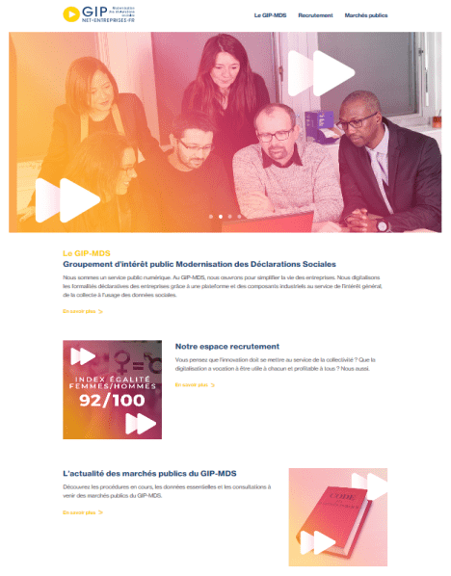
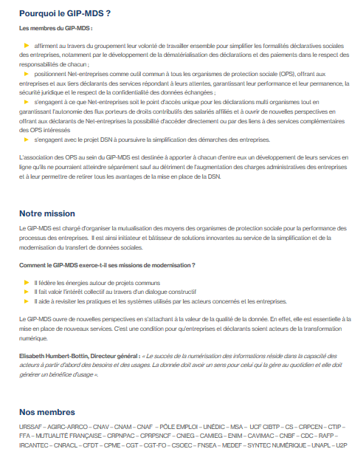
Focus nouveau site du GIP-MDS

Slide 9
Bilan des campagnes de push-mail face à la crise
et pour répondre aux demandes des membres

Slide 10
Synthèse des envois de Push-Mails 2020
5 181 989 mails ont été adressés en 2020 aux inscrits net-entreprises pour le collectif des O.P.S.
Sur ces 76 campagnes, la majorité des envois concernait la crise sanitaire :
23 envois Crise Covid DSN multi OPS (dont 1 à la demande du Ministère de la Santé)
  4 192 533 mails adressés entre mars 2020 à décembre 2020 sur les exonérations de charges, les aides Covid, la protection des salariés, les arrêts spécifiques Covid Garde d’enfants…
32 envois CNAM DRP
850 016 mails adressés sur le compte AT/MP, des Infos métiers, les aides et subventions des Carsat régionales
4 envois C3S, 6 envois DSI / Urssaf
1 envoi Ouverture du compte employeur pour l’abondement à Mon Compte Formation / CDC
3 envois Congrès des Experts Comptables, 7 envois Club des pilotes / Évènementiel

Slide 11
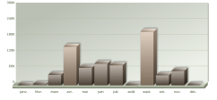
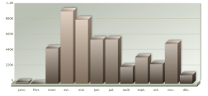
^{Synthèse des} ⁷⁶ ^{envois annuels}
La collaboration entre les services du GIP-MDS et les OPS a permis de garantir une cohérence des informations diffusées, une bonne qualité des listes de diffusion, un bon taux d’aboutis, d’ouverture et la mise à disposition d’une information mise à jour en temps réel.
Envois en 2019 Envois en 2020
45 campagnes : 703 500 mails 76 campagnes : 5 181 989 mails
.
Le taux d’ouverture des mails est de plus de 36,38 %
    Le taux moyen d’ouverture de mails en France* est de 25 %
Le taux de réactivité est de 6,61 %
  Le taux moyen de réactivité an France* se situe entre 1,2 et 3 %
*Sources: www.sendinblue.com // www.plezi.co/fr/
Indice Global de Qualité
Campagnes DSN
81
100
Nombre de campagnes | 80
Mass mails effectués entre le : | 7 janvier et le 10 décembre 2020
Nombre de mails transmis | 5 181 989
Nombre de mails aboutis | 5 109 997
Taux moyen mails aboutis | 98, 67 %
Taux moyen d’ouverture | 36, 38 %

Slide 12
Synthèse spécifique aux envois DSN suite à la crise sanitaire
Nombre de campagnes | 23
Mass mails effectués entre le : | 9 mars et le 10 décembre 2020
Nombre de mails transmis | 4 192 533
Nombre de mails aboutis | 4 128 900
Taux moyen mails aboutis | 98, 57 %
Taux moyen d’ouverture | 42, 18 %
  Le taux d’ouverture des mails est de plus de 42,18 %
  Le taux moyen d’ouverture de mails en France* est de 25 %
Le taux de réactivité est de 6,86 %
  Le taux moyen de réactivité an France* se situe entre 1,2 et 3 %
*Sources:
www.sendinblue.com // www.plezi.co/fr/
Indice Global de Qualité
des envois DSN
84
100

Slide 13
Exemple d’actions réalisées hors crise Covid
Des mails réguliers depuis la rentrée
Aux Déclarants Directs – cibles régionales :
  15 Octobre : Carsat Aquitaine (Document unique opérationnel
  20 octobre : Carsat Midi-Pyrénées (Compte AT/MP et Subventions Prévention)
  22 octobre : Carsat Hauts-de-France (Prévenir les risques psychosociaux)
  27 octobre : Carsat Hauts-de-France (Toilage, accidents gravissimes)
Aux Déclarants Directs – cibles régionales :
  3 novembre : Carsat Hauts-de-France (Analyser risque TMS)
  3 novembre : Carsat Centre Ouest (Performance)
  3 novembre : Carsat Midi Pyrénées (Prévention pratiques addictives travail)
  5 novembre : Carsat Bretagne (Compte AT/MP)
  5 novembre : Carsat Centre Ouest (Qualité de vie au travail)
  10 novembre : Carsat Normandie (Plan de prévention des risques)
  17 novembre : Carsat Centre Ouest (Offre formation)
  26 novembre : Carsat Pays de la Loire (Prévenir l’épuisement professionnel)
  3 décembre : Carsat Languedoc-Roussillon (Prévention accidents)
  8 décembre : Carsat Bretagne (Accidents du travail et maladies professionnelles)

Slide 14
Point sur les relations presse du GIP-MDS

Slide 15
Communiqués diffusés en 2019
La Fonction publique en DSN, 5 vidéos pour tout comprendre
La Fonction publique en DSN, c’est demain !
74ème Congrès de l’Ordre des experts-comptables Le GIP-MDS et le CSOEC, au coeur des flux de données sociales
Un nouveau site internet institutionnel pour le GIP-MDS !
Le collectif GIP-MDS s’agrandit !
Présidence du GIP-MDS : Eric Hayat réélu pour poursuivre la digitalisation de la protection sociale
Pour un total de 1480 articles qualifiés en 2019

Slide 16
Communiqués diffusés en 2020
Hypervision, au cœur du Big data de la protection sociale – communiqué de presse avec un « Essentiel en synthèse »
Club des pilotes DSN Fonction publique, une édition en ligne réussie
Net-entreprises évolue et facilite le parcours utilisateur
Des nouveautés Net-entreprises pour appuyer le rôle de conseil des Experts-Comptables
La notification dématérialisée du taux AT/MP obligatoire pour les entreprises d’au moins 10 salariés
Toute la Fonction publique en DSN : M – 5 mois pour se préparer
Le mandat d’Éric Hayat à la Présidence du GIP-MDS prorogé

Slide 17
Focus DSN Fonction publique
A la demande du COMOP DSN Fonction Publique, le GIP-MDS a coordonné la communication de la DSN Fonction Publique à compter du second semestre 2019.
Actions RP menées :
4 communiqués
Un dossier de presse dédié
Deux infographies : le calendrier des échéances et un mode d’emploi pour passer à la DSN
Cinq vidéos pédagogiques
Le témoignage vidéo du CDG du Loiret
Une playlist dédiée DSN Fonction publique sur la chaîne youtube du GIP-MDS rassemblant vidéos pédagogiques, témoignages et webinaires

Slide 18
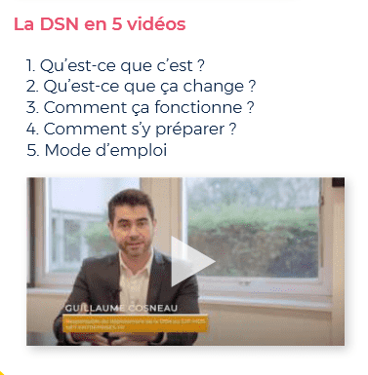
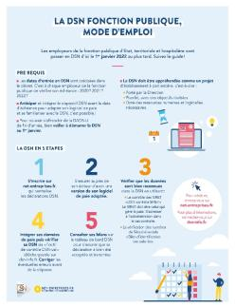
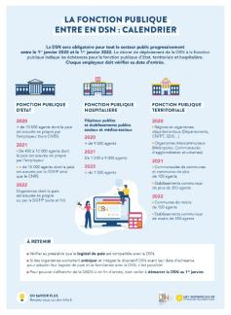
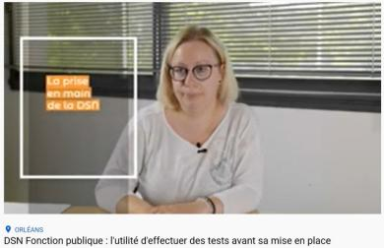
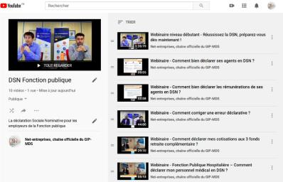
Focus DSN Fonction publique

Slide 19
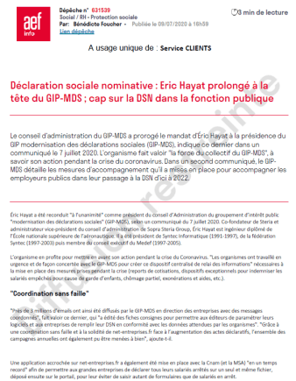
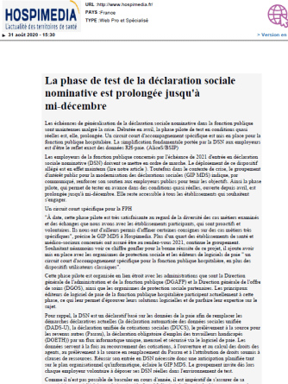
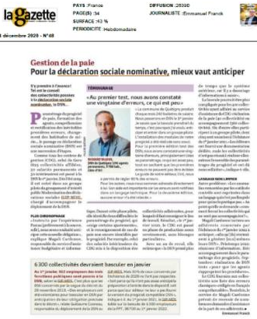
Focus DSN Fonction publique

Slide 20
Focus DSN Fonction publique
Organisations d’interviews avec des médias ciblés
Interview croisée avec l’agence de presse AEF proposée à la DGAFP et la CDC
Des interviews organisées avec les presse santé / hospitalière
  Des interviews d’Elisabeth Humbert-Bottin dans Hospimédia et Direction(s)
  Rédaction et publication d’articles clés en main :
    Santé RH et Gestions Hospitalières, incluant une interview de l’AP-HP
Des interviews organisées avec la presse secteur public
  Une interview de Fleur le Logeais et Guillaume Cosneau dans La Gazette des communes
  Des interviews organisées avec des représentants de collectivités locales : la commune de Quétigny et le CDG du Gers

Slide 21
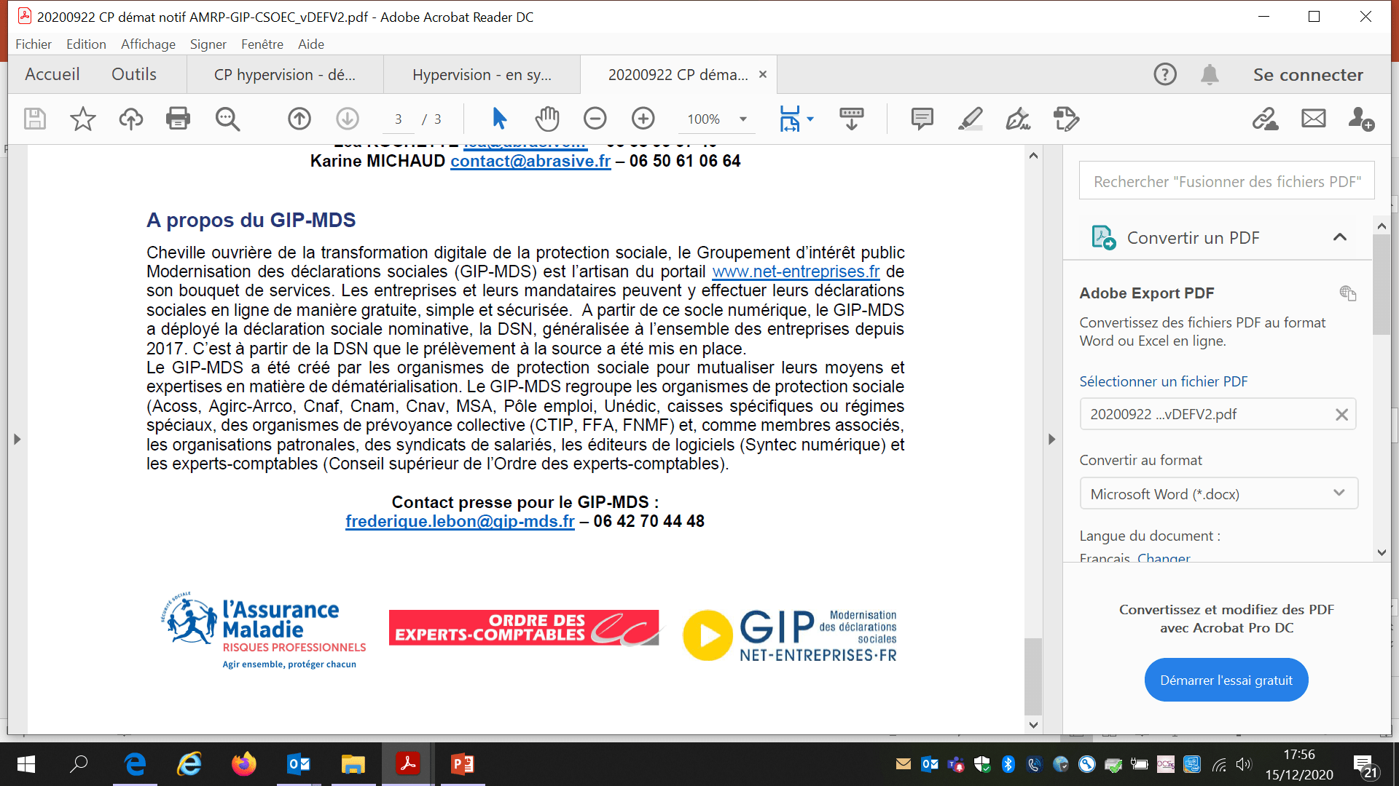
Focus AT/MP
Une communication commune menée avec
Un communiqué diffusé en septembre et qui continue de générer des articles !
  La notification dématérialisée du taux AT/MP obligatoire pour les entreprises d’au moins 10 salariés
Une trentaines d’articles pertinents publiés à date

Slide 22
Révision de l’affichage de net-entreprises, nom de code du projet : « REVA »

Slide 23
La présence des membres du GIP-MDS sur les réseaux sociaux

Slide 24
Questions réseaux sociaux
Présence sur quels réseaux ?
Quelle organisation?
Nombres d’abonnés ou de contacts?
Quelle fréquence de publication ?
Quels contenus ? propriétaires ? Ou bien retweet ou likes sur des sujets plus larges ?
Quelle évaluation?
Quelles réactions en situation de gestion de crise ?
…

Slide 25
Sujets de communication à venir
Quels sujets communs en 2021 ?

Slide 26
MERCI
ET
HEUREUX DE VOUS AVOIR RETROUVES
Prochain rendez-vous
le 05 février 2020 de 10h à 12h

